Slide 1
第 二 章
逻辑代数基础

Slide 2
§2.1 数字电路的基础知识
§2.2 逻辑代数及其运算规则
§2.3 逻辑函数表示方法
§2.4 逻辑函数的化简

Slide 3
§2.1 概述
在数字电路中，主要研究的是电路的输入输出之间的逻辑关系，因此数字电路又称逻辑电路，其研究工具是逻辑代数（布尔代数或开关代数）。
逻辑变量：用字母表示，取值只有0和1。
此时，0和1不再表示数量的大小，
只代表两种不同的状态。

Slide 4
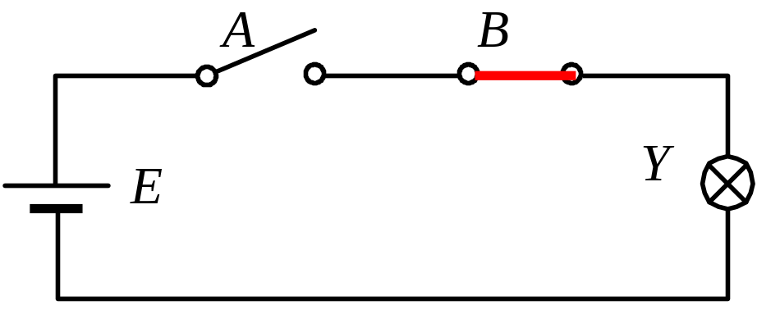
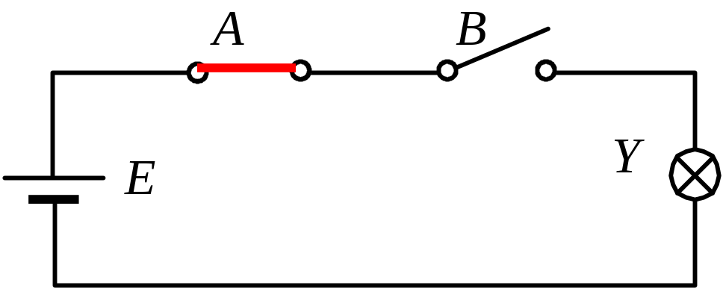
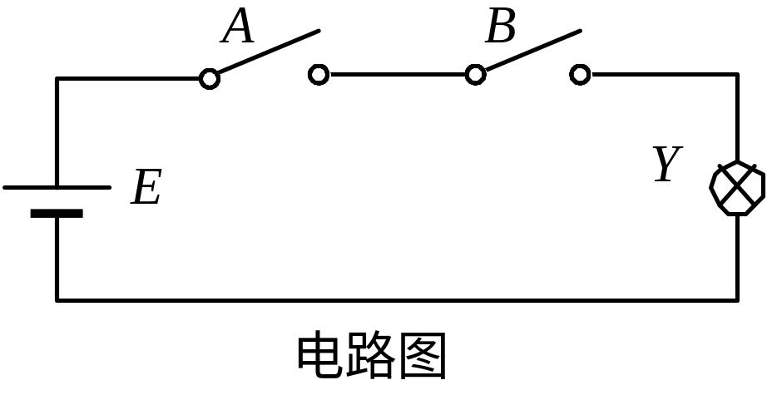
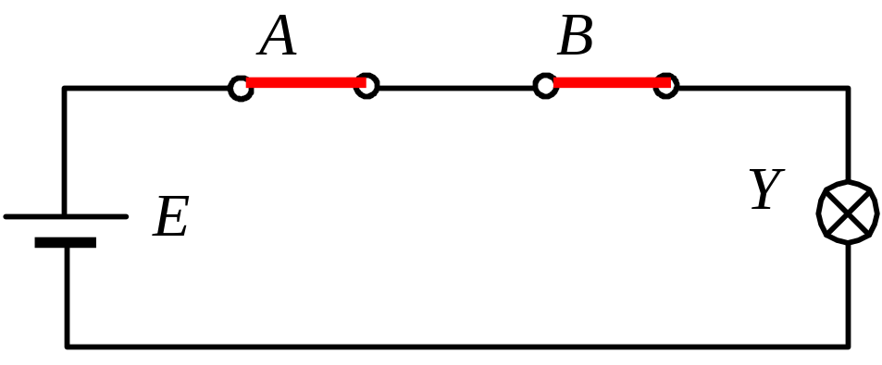
§2.2 逻辑代数中的三种基本运算
一、与逻辑（与运算）
与逻辑：仅当决定事件（Y）发生的所有条件（A，B，C，…）均满足时，事件（Y）才能发生。表达式为：
Ｙ＝ＡＢＣ…
例：开关A，B串联控制灯泡Y
A、B都断开，灯不亮。
A、B都接通，灯亮。
A接通、B断开，灯不亮。
A断开、B接通，灯不亮。

Slide 5
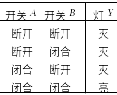
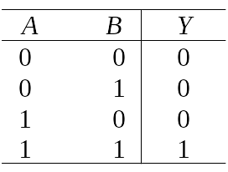
将开关接通记作1，断开记作0；灯亮记作1，灯灭记作0。可以作出如下表格来描述与逻辑关系：
功能表
真值表
两个开关均接通时，灯才会亮。逻辑表达式为：
Ｙ＝Ａ•Ｂ

Slide 6
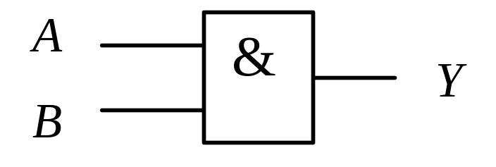
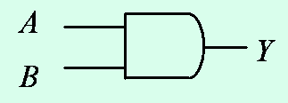
实现与逻辑的电路称为与门。
与门的逻辑符号：
Ｙ＝Ａ•Ｂ

Slide 7
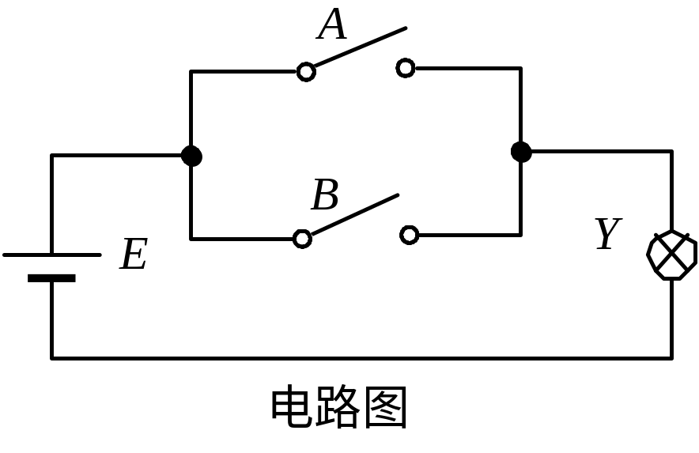
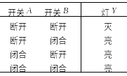
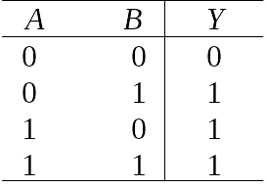
二、或逻辑（或运算）
或逻辑：当决定事件（Y）发生的各种条件A，B，C，…)中，只要有一个或多个条件具备，事件（Y）就发生。表达式为：
Ｙ＝Ａ＋Ｂ＋Ｃ＋…
真值表
功能表
两个开关只要有一个接通，灯就会亮。逻辑表达式为：
Ｙ＝Ａ+Ｂ

Slide 8
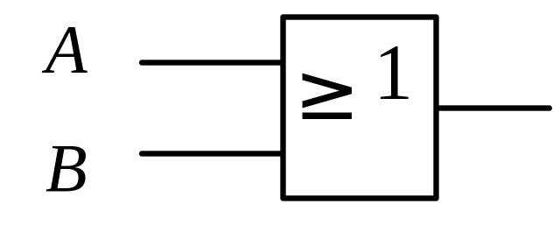
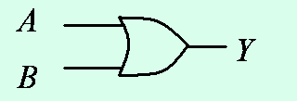
实现或逻辑的电路称为或门。
或门的逻辑符号：
Y=A+B

Slide 9


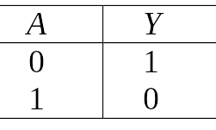
三、非逻辑（非运算）
非逻辑：指的是逻辑的否定。当决定事件（Y）发生的条件（A）满足时，事件不发生；条件不满足，事件反而发生。表达式为：Y＝A′
真值表
功能表

Slide 10


实现非逻辑的电路称为非门。
非门的逻辑符号：
Y＝A′

Slide 11
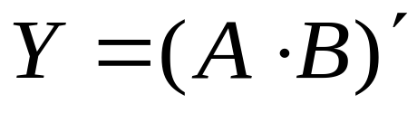
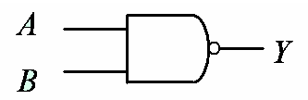
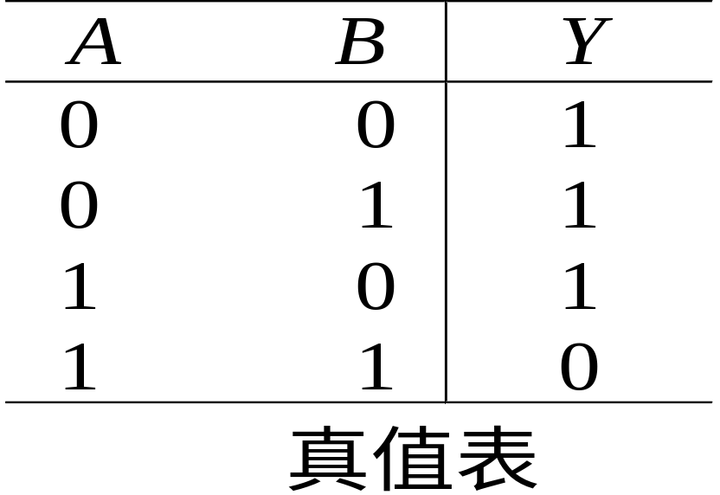
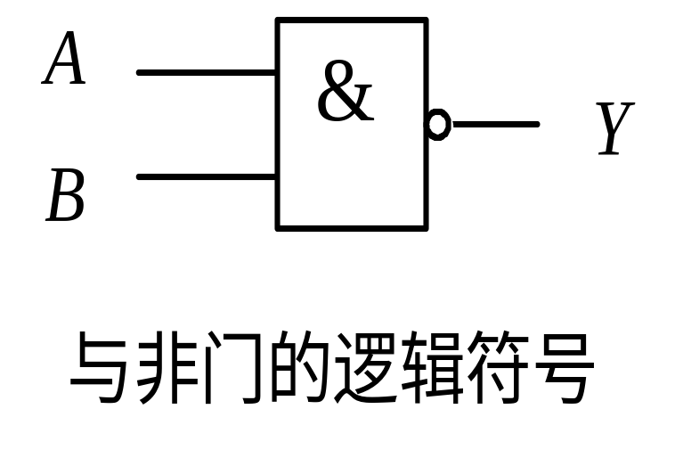
常用的逻辑运算
1、与非运算：
逻辑表达式为：

Slide 12
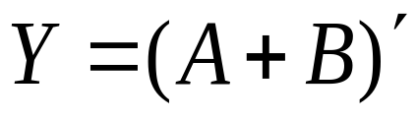

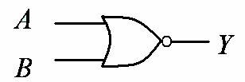
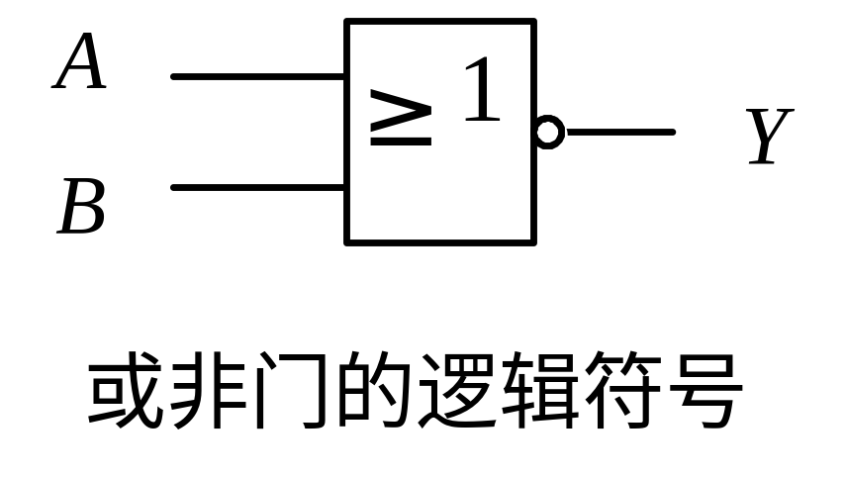
2、或非运算：
逻辑表达式为：

Slide 13
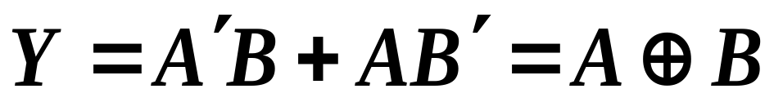
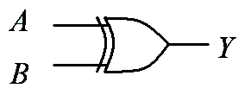
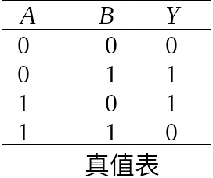
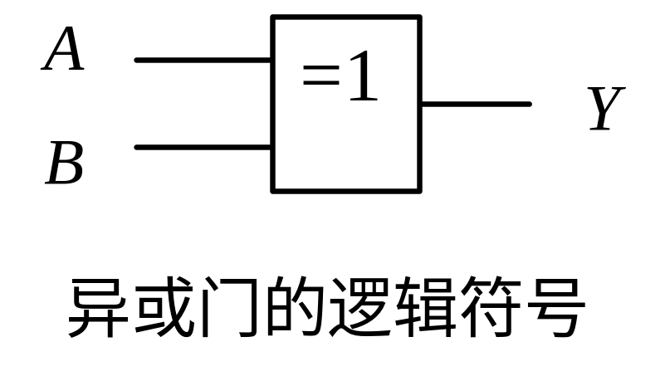
3、异或运算：逻辑表达式为：

Slide 14
异或逻辑的运算规则：
0⊕0=
0
A⊕0=
A
0⊕1=
1
A⊕1=
A′
1⊕0=
1
A⊕A′=
1
1⊕1=
0
A⊕A=
0

Slide 15
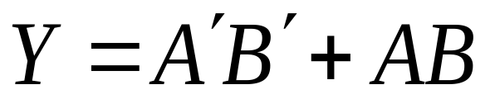
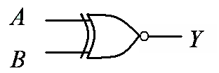
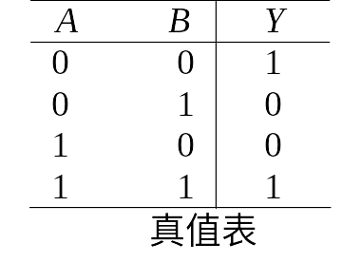
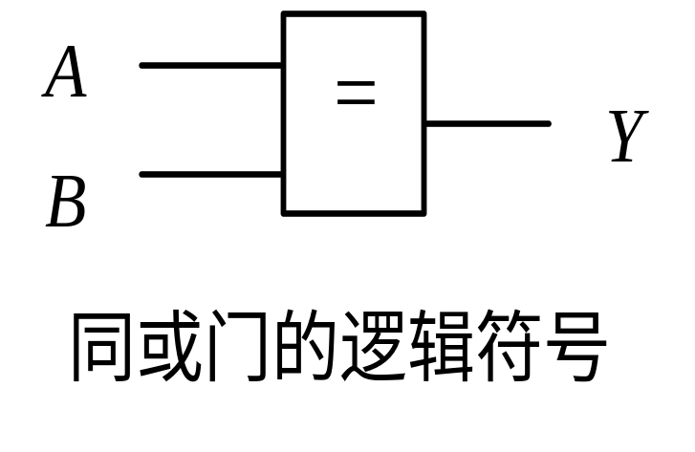
4、同或运算：逻辑表达式为：
＝A⊙B
异或和同或互为反运算

Slide 16
同或逻辑的运算规则：
0 ⊙ 0=
1
A ⊙ 0=
A′
0 ⊙ 1=
0
A ⊙ 1=
A
1 ⊙ 0=
0
A ⊙ A′=
0
1 ⊙ 1=
1
A ⊙ A=
1

Slide 17
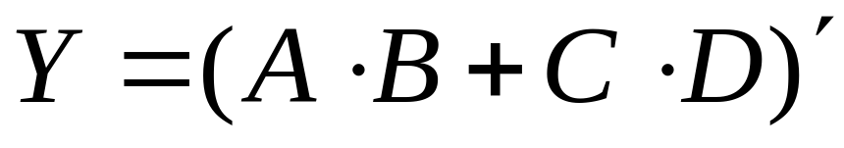

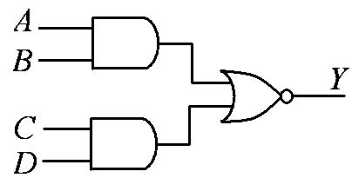
5、 与或非运算：逻辑表达式为：

Slide 18
§2.3 逻辑代数的基本公式和常用公式
一、基本公式
1.常量之间的关系
请特别注意与普通代数不同之处

Slide 19
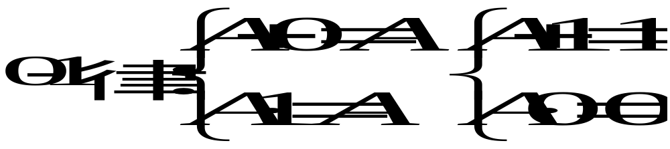
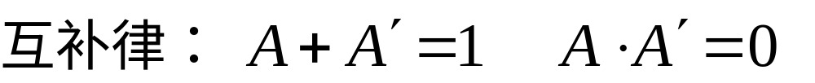
2.基本公式
分别令A=0及A=1代入这些公式，即可证明它们的正确性。
亦称 非非律

Slide 20
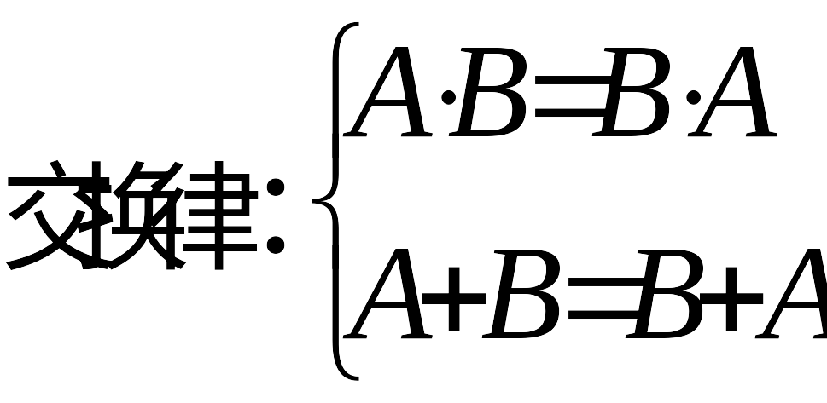
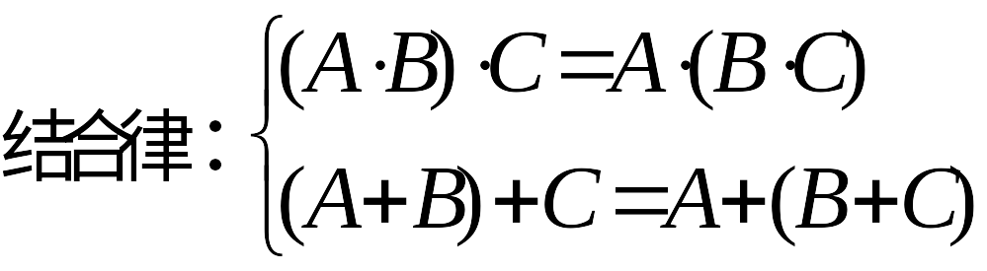
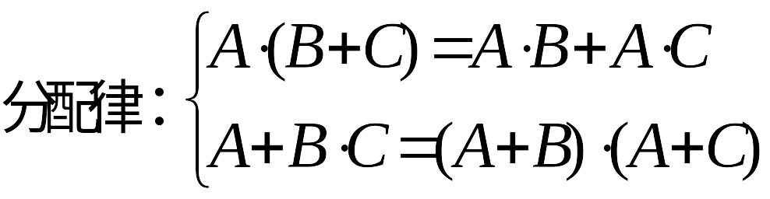

3.基本定理
利用真值表很容易证明这些公式的正确性。如证明A·B=B·A：

Slide 21
求证: （17式） A+BC=(A+B)(A+C)
证明:
右边 =(A+B)(A+C)
课本上用真值表证明
=AA+AB+AC+BC
=A +A(B+C)+BC
=A(1+B+C)+BC
=A • 1+BC
=A+BC
=左边

Slide 22
二、常用公式
1. A+AB =
A
2. A+A′B=
A+B
A′+B
A(A′+B)=
A′(A+B)=
AB
A′B
A′+AB=
注: 红色变量被吸收掉！统称 吸收律
注: 红色变量被吸收掉！统称 吸收律

Slide 23
证明:
A+A′B =(A+A′) •(A+B) ;分配律
=1•(A+B)
=A+B
A+BC=(A+B)(A+C)

Slide 24
3. AB+AB ′=
A
(A+B ) (A+B′ )=
A
4. A(A+B )=
A
注: 红色变量被吸收掉！也称 吸收律
证明: A(A+B )=A·A+A·B
=A+A·B
=A(1+B)
=A

Slide 25
5. AB+A′C+BC =
AB+A′C
冗余定律或
多余项定理
或包含律
AB+A′C+BCD =
AB+A′C
证明:
AB+A′C+BC
=AB+A′C+(A+A′)BC
=AB+A′C+ABC+A′BC
=AB(1+C) +A′C(1+B)
=AB +A′C

Slide 26
冗余定律或多余项定理的其他形式
(A+B)(A′+C)(B+C) =
(A+B)(A′+C)
(A+B)(A′+C)(B+C+D) =
(A+B)(A′+C)
同理：此多余项可以扩展成其他形式

Slide 27
6. A·(A·B) ′=
A·B′
A′·(A·B) ′=
A′
证明:
A·(A·B) ′=A·(A′+B′)
=A·A′+A·B′
= A·B′
A′·(A·B) ′=A′·(A′+B′)
=A′·A′+A′·B′
= A′·(1+B′)
=A′

Slide 28
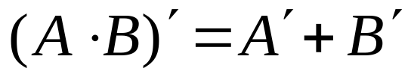
§2.4 逻辑代数的基本定理
一、代入定理
任何一个含有变量A的等式，如果将所有出现A的位置都用同一个逻辑函数代替，则等式仍然成立。这个规则称为代入定理。
例如，已知等式 ，用函数Y=BC代替等式中的B，根据代入定理，等式仍然成立，即有：

Slide 29
二、 反演定理
对于任何一个逻辑表达式Y，如果将表达式中
的所有“·”换成“＋”，“＋”换成“·”，“0”
换成“1”，“1”换成“0”，原变量换成反变量，
反变量换成原变量，那么所得到的表达式就是函
数Y的反函数Y′（或称补函数）。这个规则称为反
演定理。

Slide 30
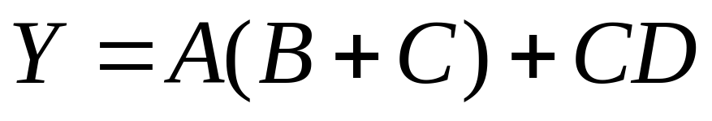
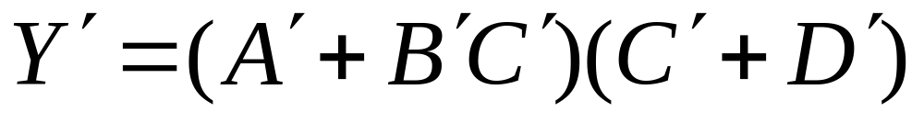
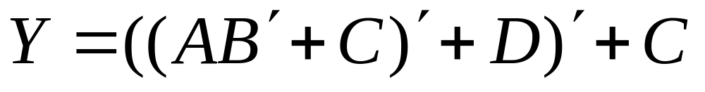
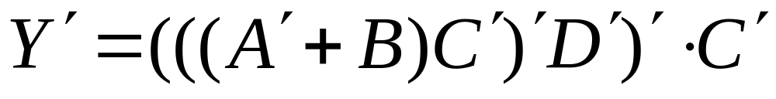

Slide 31
应用反演定理应注意两点：
1、保持原来的运算优先顺序，即如果在原函数表
达式中，AB之间先运算，再和其它变量进行
运算， 那么非函数的表达式中，仍然是AB之
间先运算。
2、不属于单个变量上的反号应保留不变。(p28例2.4.3）

Slide 32
三、 对偶定理
对于任何一个逻辑表达式Y，如果将表达式中的所有“·”换成“＋”，“＋”换成“·”，“0”换成“1”，“1”换成“0”，而变量保持不变，则可得到的一个新的函数表达式 Y^{D}, Y^{D}称为Y的对偶式。
对偶定理：如果两个逻辑式相等，则它们的对偶式也相等。
利用对偶规则,可以使要证明及要记忆的公式数目减少一半。

Slide 33
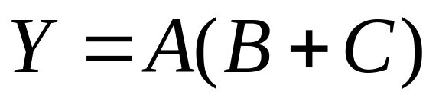
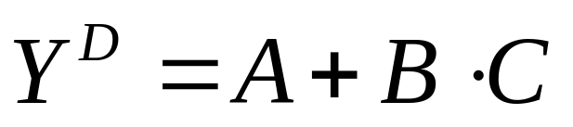
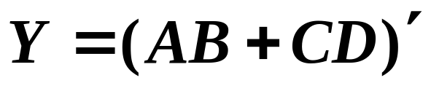
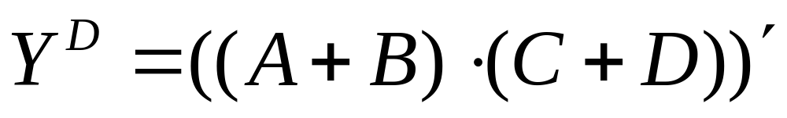

Slide 34
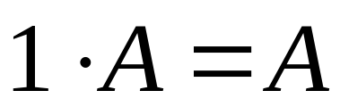
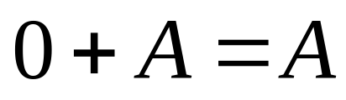
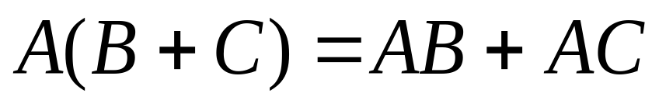
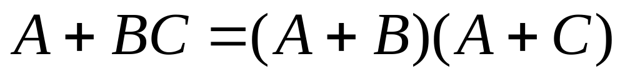
（2）式
（12）式

Slide 35
§2.5 逻辑函数及其表示方法
一、逻辑函数
如果以逻辑变量作为输入，以运算结果作为输出，当输入变量的取值确定之后，输出的取值便随之而定。输出与输入之间的函数关系称为逻辑函数。Y=F(A,B,C,…)

Slide 36
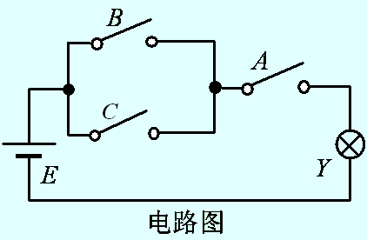
二、逻辑函数表示方法
常用逻辑函数的表示方法有：逻辑真值表（真值表）、逻辑函数式（逻辑式或函数式）、逻辑图、波形图、卡诺图及硬件描述语言。它们之间可以相互转换。
例：一举重裁判电路

Slide 37



设A、B、C为1表示开关闭合，0表示开关断开；
Y为1表示灯亮，为0表示灯暗。得到函数表示形式：
真值表
函数式
逻辑图

Slide 38

波形图
A
t
B
t
C
t
Y
t

Slide 39
真值表：将输入、输出的所有可能状态一一对应地列出。
A B C Y
0 0 0 0
0 0 1 0
0 1 0 0
0 1 1 0
1 0 0 0
1 0 1 1
1 1 0 1
1 1 1 1
A Y
一输入变量，二种组合
0 1
1 0
三输入变量，八种组合
A B Y
0 0 1
0 1 1
1 0 1
1 1 0
二输入变量，四种组合

Slide 40
A B C D Y
0 0 0 0 1
0 0 0 1 0
0 0 1 0 1
0 0 1 1 1
0 1 0 0 0
0 1 0 1 1
0 1 1 0 0
0 1 1 1 1
A B C D Y
1 0 0 0 1
1 0 0 1 1
1 0 1 0 1
1 0 1 1 1
1 1 0 0 1
1 1 0 1 1
1 1 1 0 1
1 1 1 1 1
四输入变量，16种组合

Slide 41

请注意
n个变量可以有2^{n}个组合，一般按二进制的顺序，输出与输入状态一一对应，列出所有可能的状态。

Slide 42
逻辑函数式
把逻辑函数的输入、输出关系写成与、或、非等逻辑运算的组合式，即逻辑代数式，又称为逻辑函数式，通常采用“与或”的形式。
比如：

Slide 43
逻辑图：
把相应的逻辑关系用逻辑符号和连线表示出来。

Slide 44

各种表示方法之间的相互转换
例2.5.1
1、真值表→逻辑函数式
A B C Y
0 0 0 0
0 0 1 0
0 1 0 0
0 1 1 1
1 0 0 0
1 0 1 1
1 1 0 1
1 1 1 0
方法:将真值表中为1的项相加,写成 “与或式”。

Slide 45

2、逻辑式→真值表
方法:将输入变量取值的所有组合状态逐一带入逻辑式求函数值,列成表即得真值表。
A B C Y
0 0 0
0 0 1
0 1 0
0 1 1
1 0 0
1 0 1
1 1 0
1 1 1
0
1
例2.5.2
1
0
1
1
1
1

Slide 46


3、逻辑式→逻辑图
方法:用图形符号代替逻辑式中的运算符号,就可以画出逻辑图.
例2.5.3

Slide 47





4、逻辑图→逻辑式
方法:从输入端到输出端逐级写出每个图形符号对应的逻辑式，即得到对应的逻辑函数式.

Slide 48
5、波形图→真值表
A B C Y
0 0 0
0 0 1
0 1 0
0 1 1
1 0 0
1 0 1
1 1 0
1 1 1
A
1
1
1
1
0
0
0
0
0
1
t
B
1
1
1
1
1
0
0
0
0
t
0
C
1
1
1
1
0
0
0
0
0
t
1
Y
1
1
1
1
0
0
0
0
0
t
1

Slide 49


三、逻辑函数的两种标准形式
最小项:
在n变量逻辑函数中，若m为包含n个因子的乘积项，而且这n个变量都以原变量或反变量的形式在m 中出现，且仅出现一次，则这个乘积项m称为该函数的一个标准积项，通常称为最小项。
3个变量A、B、C可组成 8(2³)个最小项：
4个变量可组成 16(2⁴)个最小项,记作m₀～m₁₅。

Slide 50










若两个最小项仅有一个因子不同，则称这两个最小项具有相邻性。例： 和 ，这两个最小项相加时能合并，并可消去1个因子。

Slide 51



最小项的性质:
①任意一个最小项，只有一组变量取值使其值为1。
②任意两个不同的最小项的乘积必为0。
③全部最小项的和必为1。

Slide 52
④具有相邻性的两个最小项可以合并，并消去一对因子。
只有一个因子不同的两个最小项是具有相邻性的最小项。
例如:
ABC 和 A′BC 具有逻辑相邻性。
将它们合并，可消去因子:
ABC+A′BC =
(A+A′) BC
= BC

Slide 53
逻辑函数的最小项表达式
任何一个逻辑函数都可以表示成唯一的一组最小项之和，称为标准与或表达式，也称为最小项表达式。
对于不是最小项表达式的与或表达式，
可利用公式A＋A′＝1 和A(B+C)＝AB＋AC
来配项展开成最小项表达式。

Slide 54

例2.5.6

Slide 55





如果列出了函数的真值表，则只要将函数值为1的那些最小项相加，便是函数的最小项表达式。

Slide 56

最大项:
在n变量逻辑函数中，若M为包含n个因子的和项，而且这n个变量都以原变量或反变量的形式在M 中出现，且仅出现一次，则这个和项M称为该函数的一个标准和项，通常称为最大项。
n个变量有2^{n}个最大项，记作Μ_{i}
最大项的性质：
①在输入变量的任何取值下必有一个最大项且仅有一个最大项的值为0；
②全体最大项之积为0；即
③任意两个最大项之和为1；
④只有一个变量不同的两个最大项的乘积等于各相同变量之和。

Slide 57
例: 写出函数 Y=A(B′+C)的标准或与表达式。
解:
Y=A(B′+C)
=(A+BB′+CC′)(AA′+B′+C)
=(A+B+C)(A+B′+C)(A+B+C′)(A+B′+C′)(A+B′+C)(A′+B′+C)
=(A+B+C)(A+B′+C)(A+B+C′)(A+B′+C′)(A′+B′+C)

Slide 58



• 最小项与最大项的关系
•
相同编号的最小项和最大项存在互补关系
即:
m_{i} =
M_{i}
M_{i} =
m_{i}
′
′
若干个最小项之和表示的表达式Y，其反函数Y′可用等同个与这些最小项相对应的最大项之积表示。
•
例：
′
=
m₁
m₃
m₅
m₇
′
•
′
•
′
•
′
=

Slide 59
四、逻辑函数形式的变换
根据逻辑表达式，可以画出相应的逻辑图，表达式的形式决定门电路的个数和种类。在用电子器件组成实际的逻辑电路时，由于选择不同逻辑功能类型的器件，因此需要将逻辑函数式变换成相应的形式。

Slide 60


• 实现电路的与门少
• 下级或门输入端个数少
•首先是式中乘积项最少
1、最简与或表达式
•
乘积项中含的变量最少
与门的输入端个数少
最简与或表达式

Slide 61

2、最简与非-与非表达式
①在最简与或表达式的基础上两次取反
②用摩根定律去掉内层的非号

Slide 62



3、最简或与表达式
①求出反函数的最简与或表达式
②利用反演规则写出函数的最简或与表达式

Slide 63

4、最简或非-或非表达式
①求最简或与表达式
②两次取反
③用摩根定律去掉内部的非号

Slide 64

５、最简与或非表达式
方法一：
①求最简或非-或非表达式
②用摩根定律去掉内部非号。

Slide 65



方法二：
①求出反函数的最简与或表达式
②求反，得到最简与或非表达式

Slide 66
§2.6 逻辑函数的化简方法
一、公式化简法
AB+AB =A
并项法：
′
吸收法：
A+AB =A
消项法：
′
′
AB+A C+BC =AB+A C
消因子法：
A+A B=A+B
′
配项法：
A+A =A A+A =1
′

Slide 67








例2.6.1 试用并项法化简下列函数
=B

Slide 68



例2.6.2 试用吸收法化简下列函数
= A+BC

Slide 69






例2.6.3 用消项法化简下列函数

Slide 70







例2.6.4 用消因子法化简下列函数

Slide 71




例2.6.5 化简函数
解：
; A+A＝A
例2.6.6 化简函数
解：
; A+A′＝1

Slide 72


例2.6.6 化简函数
解二：
;增加冗余项
①
②
③
④
⑤
; ②⑤消去③，④⑤消去①
解三：
;增加冗余项
①
②
③
④
⑤
; ①⑤消去④,③⑤消去②

Slide 73


例2.6.7 化简逻辑函数
解：
吸收法
消因子法
吸收法
消项法

Slide 74
二、卡诺图化简法
逻辑函数的卡诺图表示法
卡诺图的定义：
将n变量的全部最小项各用一个小方块表示，并使具有逻辑相邻性的最小项在几何位置上相邻排列，得到的图形叫做n变量最小项的卡诺图。

Slide 75



逻辑相邻项：仅有一个变量不同其余变量均相同的两个最小项，称为逻辑相邻项。
不是逻辑相邻项
是逻辑相邻项

Slide 76
卡诺图的表示：
下面我们根据逻辑函数变量数目的不同分别介绍一下：
1、一变量全部最小项的卡诺图
一变量Y=F（A），
全部最小项：
A，
A′
Y
A
Y
A
0
1
0
1
卡诺图：
A′
A
m₀
m₁

Slide 77
2、二变量全部最小项的卡诺图
Y
AB
Y= F（A、B）
00
01
11
10
A′B′
A′B
A B
A B′
Y
B
0
1
A
0
m₀
m₁
AB
Y
00
01
11
10
m₂
m₃
m₀
m₁
m₃
m₂
1
3、三变量全部最小项的卡诺图
Y
C
0
1
AB
Y=F（A、B、C）
00
m₀
m₁
01
m₂
m₃
Y
BC
A
00
01
11
10
11
m₆
m₇
0
m₀
m₁
m₃
m₂
1
m₄
m₅
m₇
m₆
10
m₄
m₅

Slide 78
Y
D
4、四变量全部最小项的卡诺图
0
1
ABC
Y= F（A、B、C、D）
000
m₀
m₁
Y
CD
001
m₂
m₃
AB
00
01
11
10
m₆
m₇
m₀
m₁
m₃
m₂
011
00
010
m₄
m₅
01
m₄
m₅
m₇
m₆
110
m₁₂
m₁₃
m₁₂
m₁₃
m₁₅
m₁₄
11
m₁₄
m₁₅
m₈
m₉
m₁₁
m₁₀
111
10
101
m₁₀
m₁₁
注意：
在卡诺图中，
100
m₈
m₉
左右、上下；
每一行的首尾；
的最小项都是逻辑相邻的。
每一列的首尾；

Slide 79
用卡诺图表示逻辑函数：
方法一：
1、把已知逻辑函数式化为最小项之和形式。
2、将函数式中包含的最小项在卡诺图对应 的方格中填 1，其余方格中填 0。
例：
Y = AC′+ A′C + BC′ + B′C
用卡诺图表示之。
解：
Y=A(B+B′)C′+
A′(B+B′)C +
(A+A′)BC′+
(A+A′)B′C
=∑(m₁ ,
m₂ ,
m₃ ,
m₄ ,
m₅ ,
m₆
)
Y
BC
A
00
01
11
10
卡诺图：
0
0
1
1
1
方法二：
1
1
1
0
1
根据函数式直接填卡诺图
Y
BC
A
00
01
11
10
对于AC′有：
对于A′C有：
0
1
0
1
1
1
对于BC′有：
对于B′C有：
1
1
1
1
0
1

Slide 80



用卡诺图表示逻辑函数：
例2.6.8 用卡诺图表示逻辑函数
解：将Y化为最小项之和的形式
1
1
1
1
1
1
1
1
＝m₁+m₄+m₆+m₈+m₉+m₁₀+m₁₁+m₁₅

Slide 81

例2.6.9 已知逻辑函数的卡诺图,试写出该函数的逻辑式

Slide 82
用卡诺图化简逻辑函数
化简依据：逻辑相邻性的最小项可以合并，并消去因子。
化简规则：能够合并在一起的最小项是2 ^{n} 个
（画矩形圈）。
如何最简： 圈的数目越少越简；圈内的最小项越多越简。
特别注意：卡诺图中所有的 1 都必须圈到， 不能合并的 1 必须单独画 圈。
例：
将Y1=AC′+A′C+BC′+B′C 化简为最简与或式。
Y
BC
Y
BC
00
01
11
10
A
00
01
11
10
A
0
1
1
0
1
1
0
1
1
0
1
1
1
1
1
1
1
0
1
1
1
0
1
1
Y1 =
A
B′
+
A′
C
+
BC′
A
C′
A′
+
B′
Y1 =
C
+
B
上两式的内容不相同，但函数值一定相同。
此例说明，一逻辑函数的化简结果可能不唯一。

Slide 83






用卡诺图化简逻辑函数
（1）任何两个（2¹个）相邻最小项，可以合并为一项，并消去一个变量。
合并最小项的原则

Slide 84









（2）任何4个（2²个）相邻的最小项，可以合并为一项，并消去2个变量。
合并最小项的原则
此例说明，为了使化简结果最简，可以重复利用最小项

Slide 85




（3）任何8个（2³个）相邻最小项，可以合并为一项，并消去3个变量。
合并最小项的原则

Slide 86
合并最小项的原则
利用 AB+AB′=A
2个最小项合并，消去1个变量；
4个最小项合并，消去2个变量；
8个最小项合并，消去3个变量；
… …
2^{n}个最小项合并，消去n个变量；

Slide 87
卡诺图化简法的步骤
★ 画出变量的卡诺图;
★ 作出函数的卡诺图;
★ 画圈;
★ 写出最简与或表达式。
画
圈
的
原
则
◆ 合并个数为2^{n}；
◆ 圈尽可能大---乘积项中含因子数最少；
◆ 圈尽可能少---乘积项个数最少；
◆ 每个圈中至少有一个最小项仅被圈过一次，以免出现多余项。

Slide 88





例2.6.10 用卡诺图将下式化简为最简与－或函数式
Y
1
1
1
1
1
1
Y

Slide 89


例2.6.11 用卡诺图将下式化简为最简与－或函数式
Y

Slide 90


Y

Slide 91
§2.7 具有无关项的逻辑函数化简
约束项、任意项和逻辑函数式中的无关项
约束项:当限制某些输入变量的取值不能出现时，用它们对应的最小项恒等于0来表示。
无 关 项
任意项:在输入变量的某些取值下函数值是1还是0皆可，并不影响电路的功能。在这些变量的取值下，其值等于1的那些最小项称为任意项。
在卡诺图中用符号“φ”、“×”表示无关项。
在化简函数时即可以认为它是1，也可以认为它是0。

Slide 92


例2.7.1 化简逻辑函数
已知约束条件为

Slide 93
例2 判断一位十进制数是否为偶数。
A B C D
Y
A B C D
Y
说 明
0 0 0 0
1
1 0 0 0
1
0 0 0 1
0
1 0 0 1
0
0 0 1 0
1
1 0 1 0
×
不会出现
0 0 1 1
0
1 0 1 1
×
不会出现
0 1 0 0
1
1 1 0 0
×
不会出现
0 1 0 1
0
1 1 0 1
×
不会出现
0 1 1 0
1
1 1 1 0
×
不会出现
0 1 1 1
0
1 1 1 1
×
不会出现

Slide 94



输入变量A，B，C，D取值为0000～1001时，逻辑函数Y有确定的值，根据题意，偶数时为1，奇数时为0。
无关项：

Slide 96


不利用无关项的化简结果为：
利用无关项的化简结果为：

Slide 97
逻辑函数化简小结
逻辑函数的化简有公式法和图形法等。公式法是利用逻辑代数的公式、定理和规则来对逻辑函数化简，这种方法适用于各种复杂的逻辑函数，但需要熟练地运用公式和定理，且具有一定的运算技巧。图形法就是利用函数的卡诺图来对逻辑函数化简，这种方法简单直观，容易掌握，但变量太多时卡诺图太复杂，图形法已不适用。在对逻辑函数化简时，充分利用无关项可以得到十分简单的结果。

Slide 98
把输入、输出变量所有相互对应的逻辑值（状态）列在一个表格内，这种表格称为逻辑函数真值表，简称真值表。
返回

Slide 99
P58题2.2（4）
1
1
1
1
1
1
1
1
1
1
1
1
1
1
1
1

Slide 100

P59表P2.3（b）
A B C D
Y
A B C D
Y
A′B′C′D
0 0 0 0
0
1 0 0 0
1
A′B′CD′
0 0 0 1
1
1 0 0 1
0
A′BC′D′
0 0 1 0
1
1 0 1 0
0
A′BCD
找出真值表中使逻辑函数Y=1的那些输入变量取值的组合
0 0 1 1
0
1 0 1 1
1
AB′C′D′
0 1 0 0
1
1 1 0 0
0
AB′CD
0 1 0 1
0
1 1 0 1
1
ABC′D
0 1 1 0
0
1 1 1 0
1
ABCD′
0 1 1 1
1
1 1 1 1
0

Slide 101

P60题2.5（2）
A B C D Y
0 0 0 0
0 0 0 1
0 0 1 0
0 0 1 1
0 1 0 0
0 1 0 1
0 1 1 0
0 1 1 1
A B C D Y
1 0 0 0
1 0 0 1
1 0 1 0
1 0 1 1
1 1 0 0
1 1 0 1
1 1 1 0
1 1 1 1
0
0
1
1
1
0
0
1
0
0
0
1
0
0
1
1

Slide 102


Slide 103


